Slide 1
Способы развития логического мышления у детей старшего дошкольного возраста
Опыт работы воспитателя МДОУ детский сад № 21 Рыбиной Ольги Юрьевны

Slide 2
Цель: создать условия для формирования логического мышления у детей при помощи развивающих игр и упражнений.
Задачи:
обучать детей основным логическим операциям: анализу, синтезу, сравнению, отрицанию, классификации, систематизации, ограничению, обобщению, умозаключениям;
учить детей ориентироваться в пространстве;
развивать у детей высшие психические функции, умение рассуждать, доказывать;
воспитывать стремление к преодолению трудностей, уверенность в себе, желания прийти на помощь сверстнику;
подготовить развивающую среду с учетом возрастных особенностей развития детей этого возраста.

Slide 3
Актуальность выбранной темы:
Наблюдая за развитием и обучением детей 5 – 7 лет, мной был сделан вывод, что затруднения у детей связаны, как правило, с необходимостью усваивать абстрактные знания, переходить от действия с конкретными предметами, их образами к действию с числами и другими абстрактными понятиями. Такой переход требует развитой умственной деятельности ребенка. Ребенку, овладевшему приемами логического мышления, легче даётся решение задач, у него лучше развито пространственное воображение.
Поэтому необходимо научить ребенка решать проблемные ситуации, делать определенные выводы, приходить к логическому заключению. Решение логических задач развивает способность выделять существенное, самостоятельно подходить к обобщениям. Овладев логическими операциями (умением рассуждать, анализировать, сравнивать, классифицировать, делать выводы), ребенок становится более внимательным, учится мыслить ясно и четко, умеет в нужный момент сконцентрироваться на сути проблемы, убедить других в своей правоте. Эти умения облегчают дальнейший процесс обучения в школе.

Slide 4
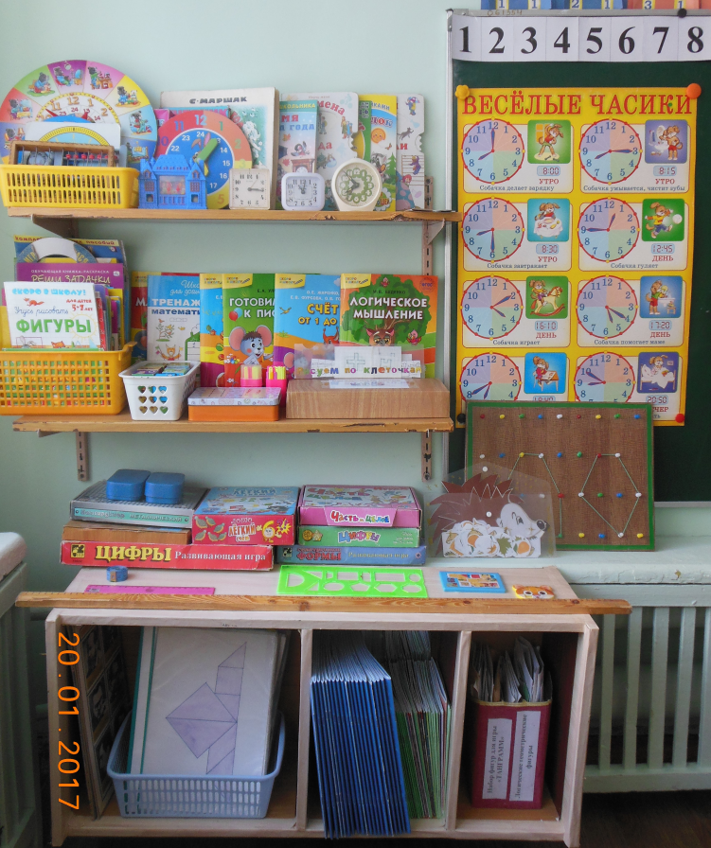
Для успешного развития математических представлений и логического мышления в группе была создана соответствующая предметно-развивающая среда
Центр «Занимательной математики»
«Числовые домики»

Slide 5
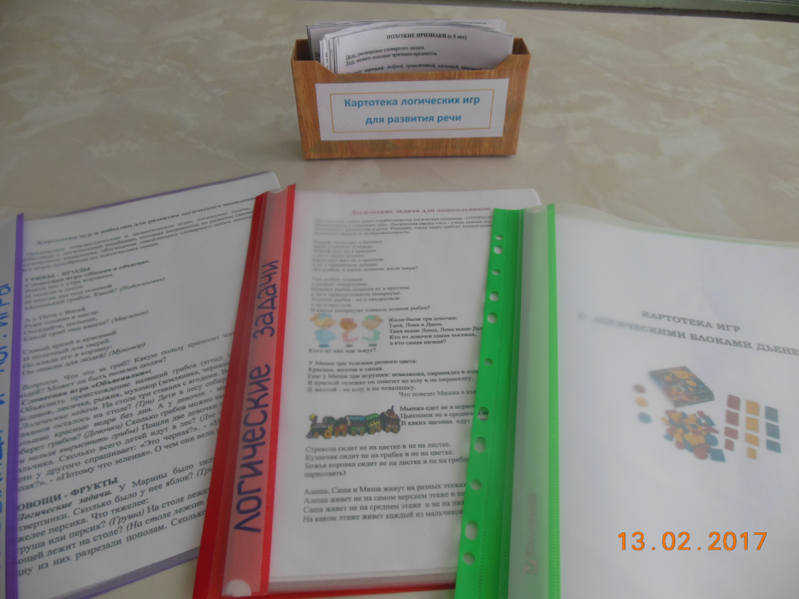
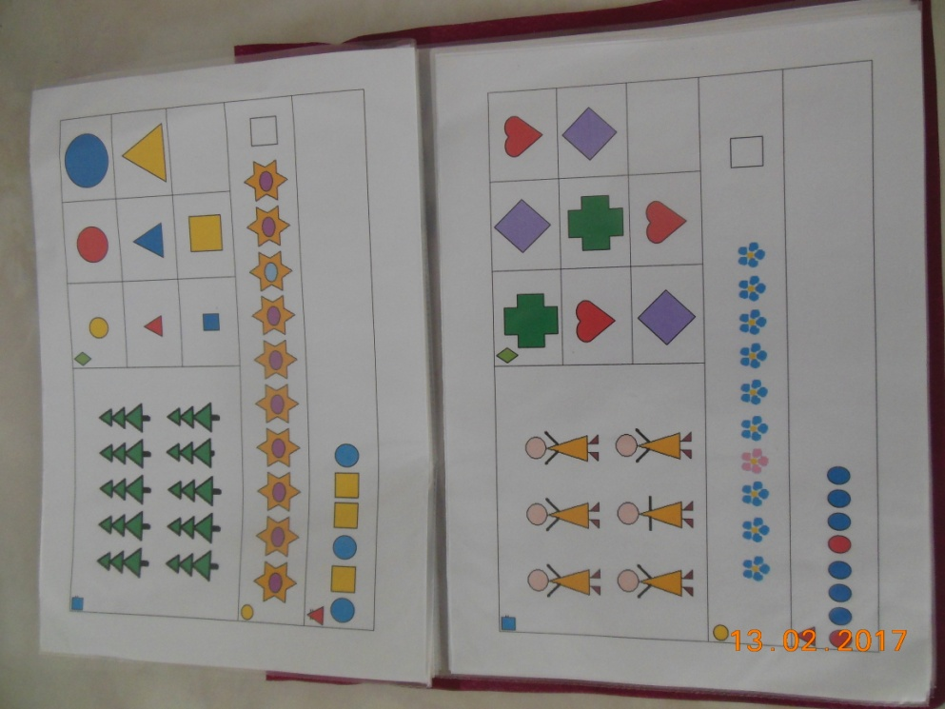
Составлены картотеки: - «Картотека логических игр для развития речи», - «Картотека логических задач для дошкольников», - «Картотека игр и небылиц для развития логического мышления», - «Картотека игр с логическими блоками Дьенеша». - «Картотека карточек для индивидуальной работы с детьми».

Slide 6
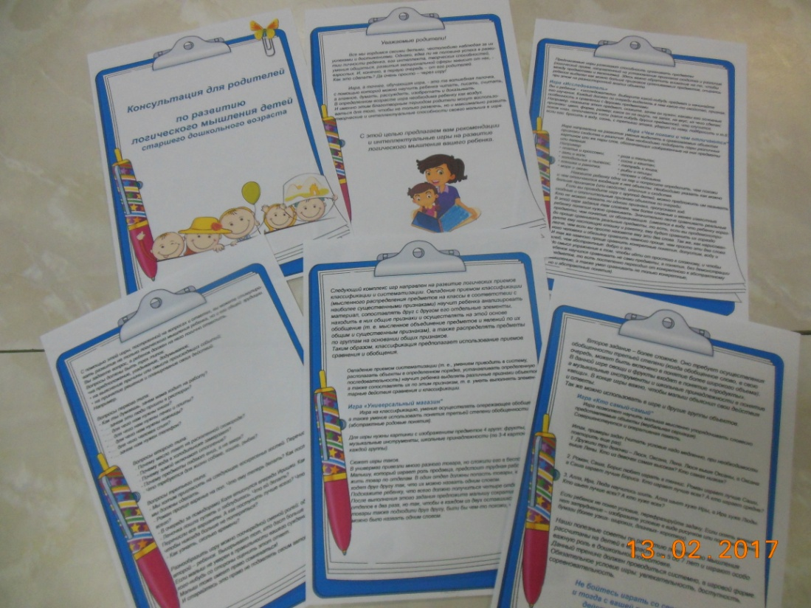
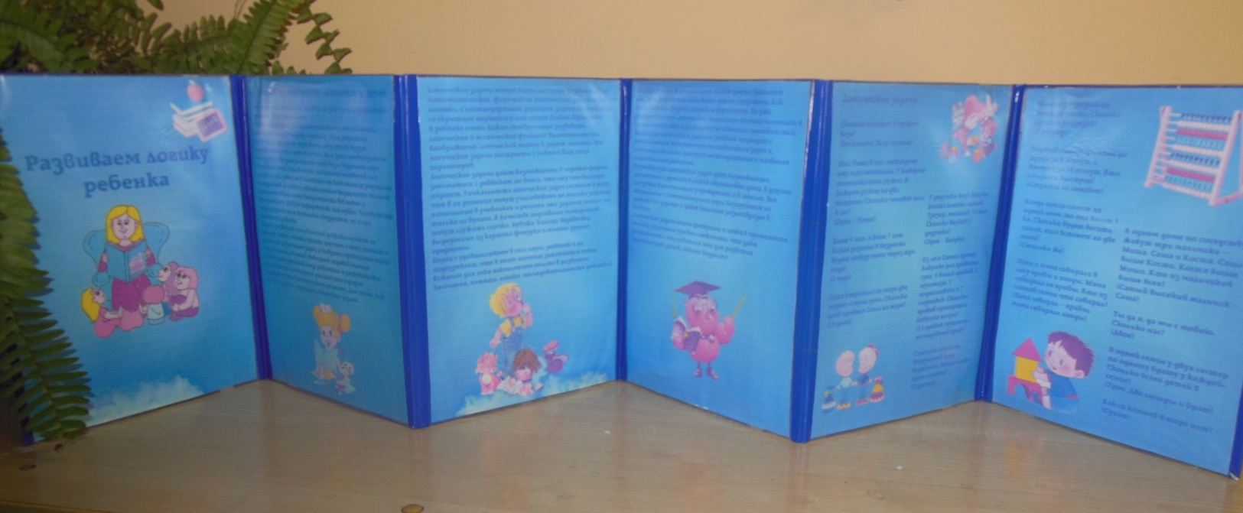
Папки-передвижки
для родителей

Slide 7
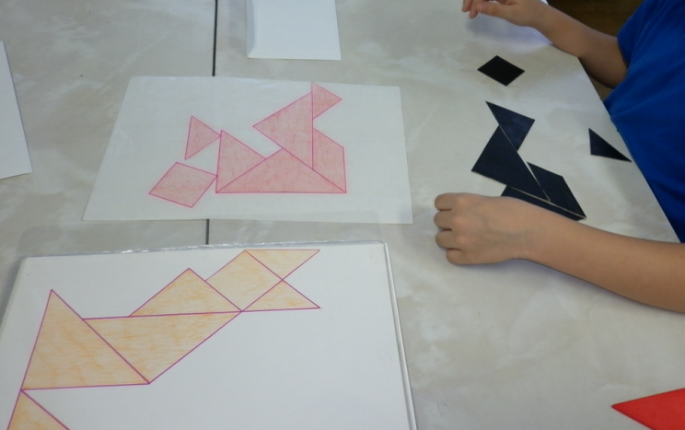
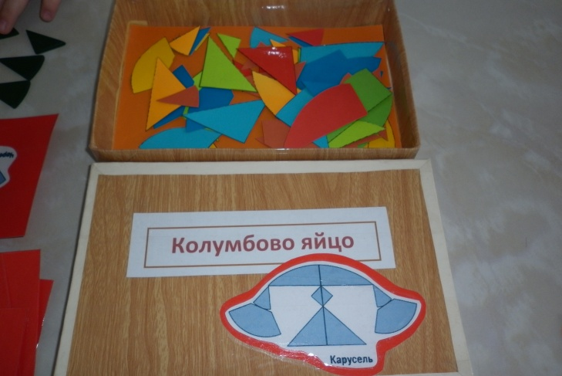
Колумбово яйцо
Танграмм

Slide 8
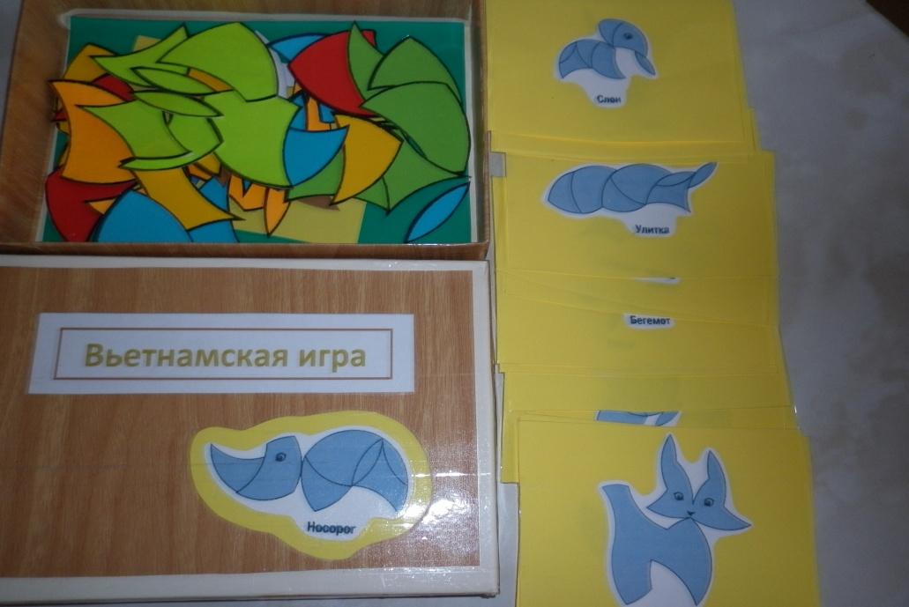
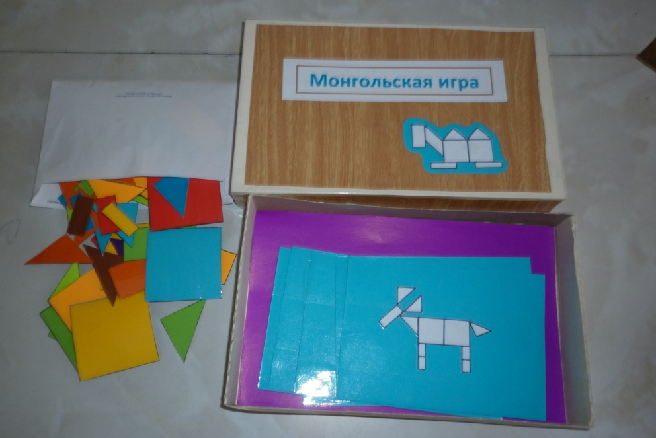
Вьетнамская игра
Монгольская игра

Slide 9
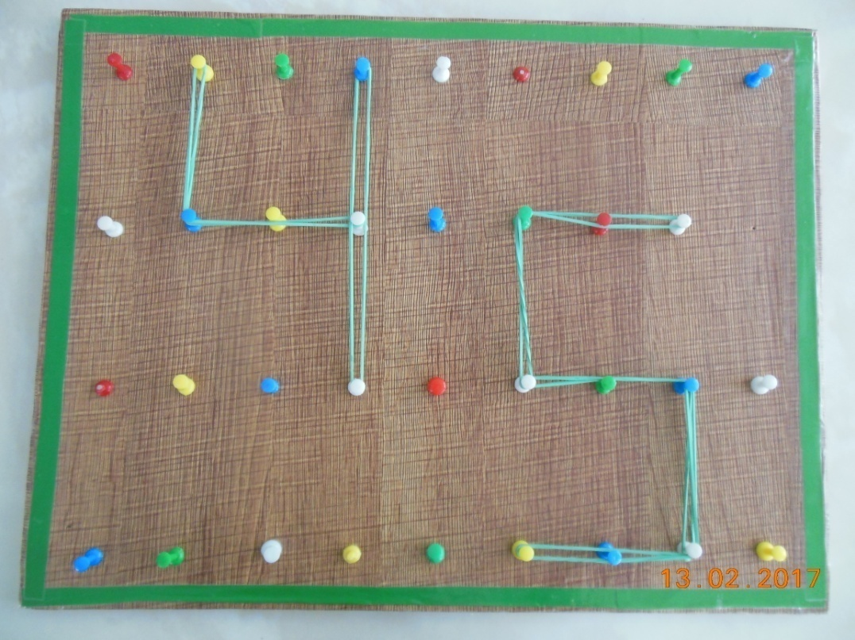
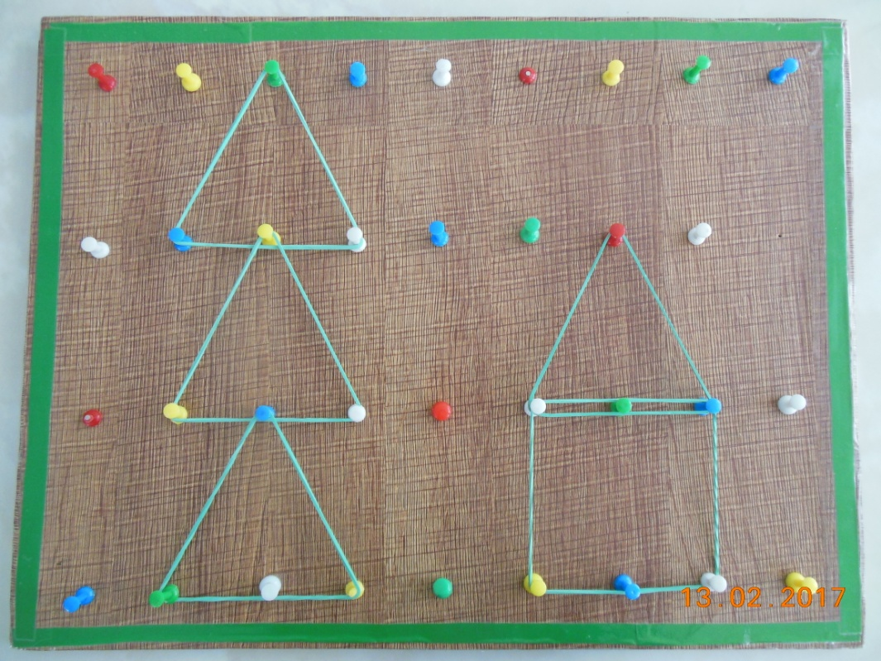
«Геометрический планшет»

Slide 10
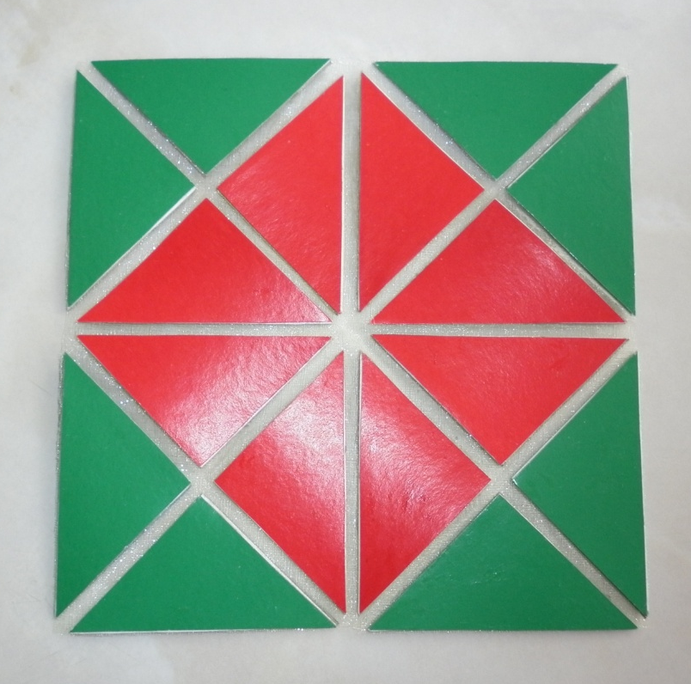
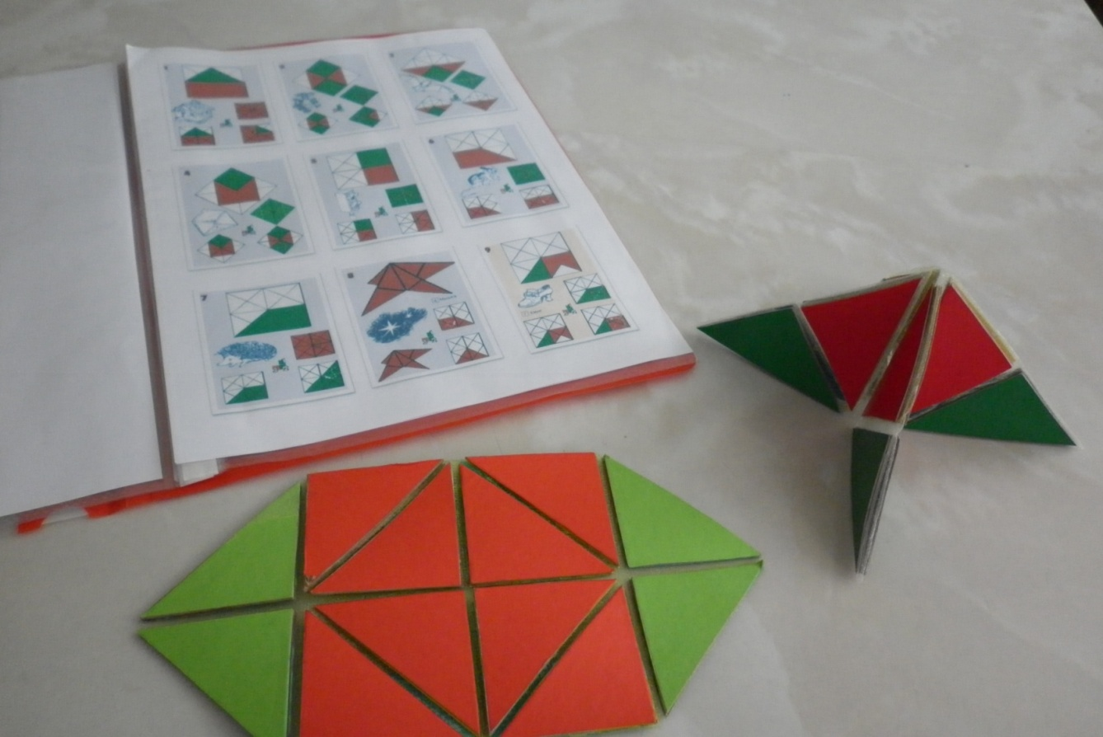
Квадрат Воскобовича

Slide 11
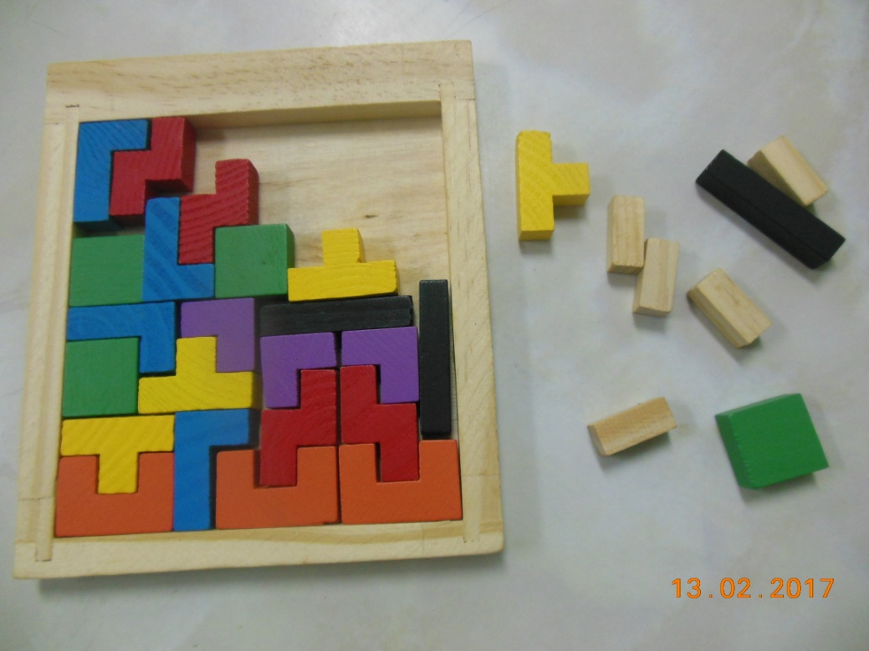
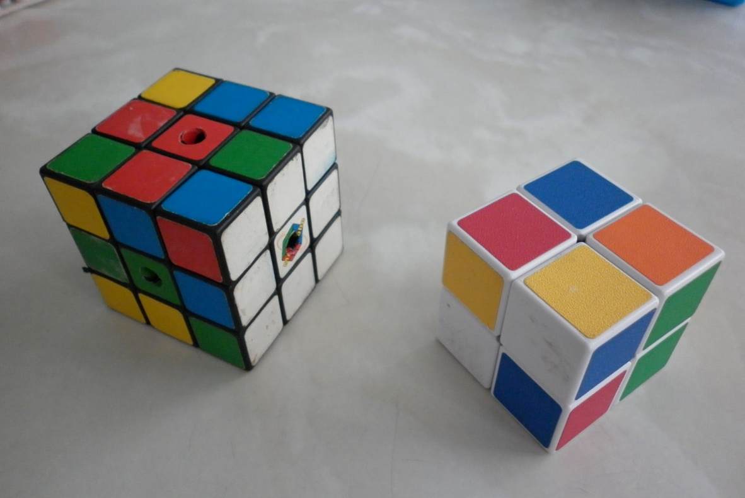
Лабиринты
Головоломки

Slide 12
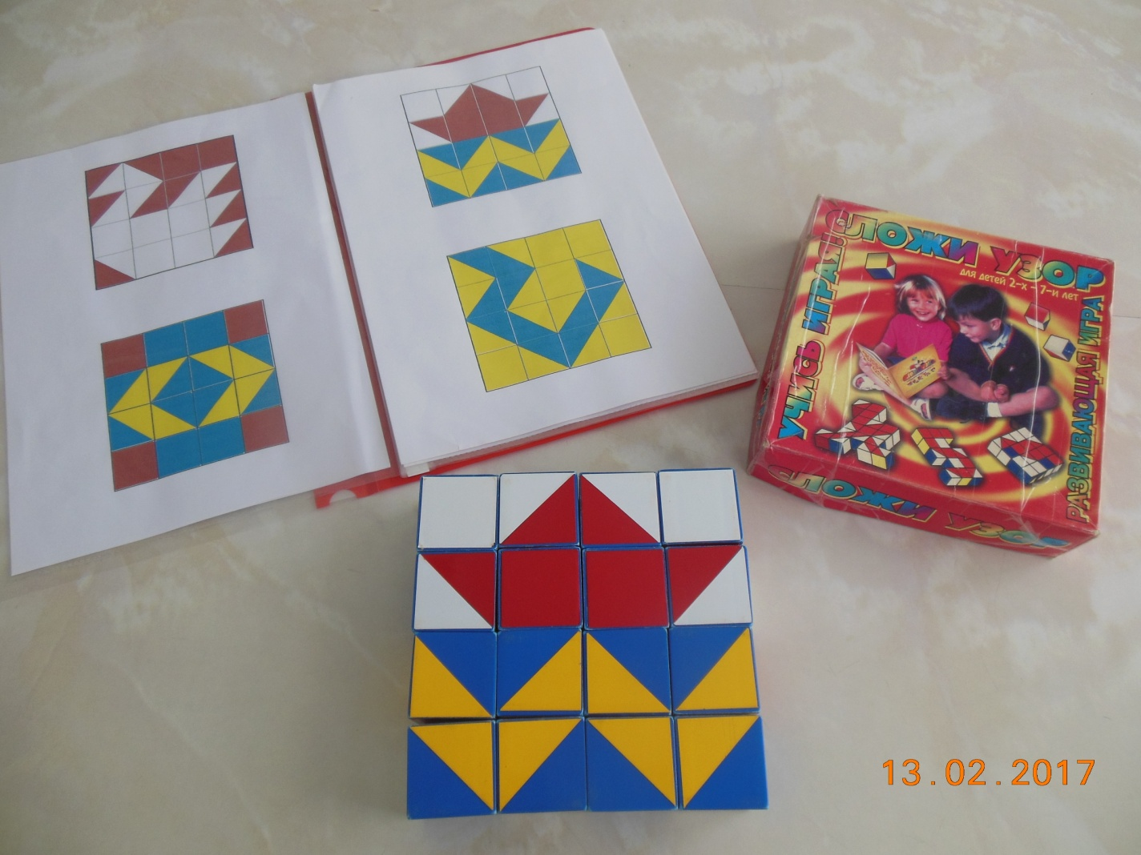
Кубики Никитина

Slide 13
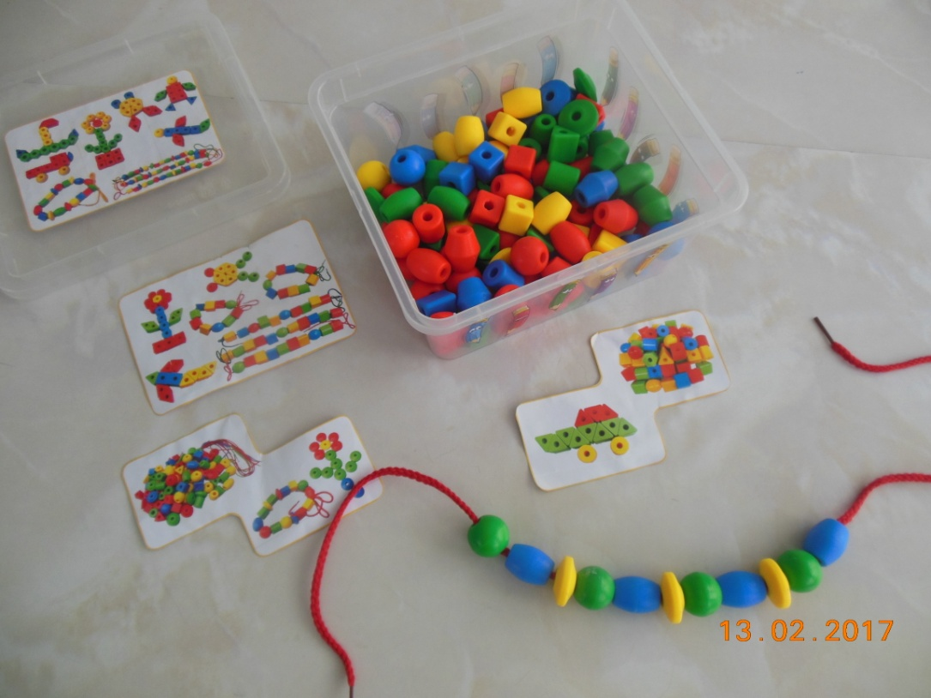
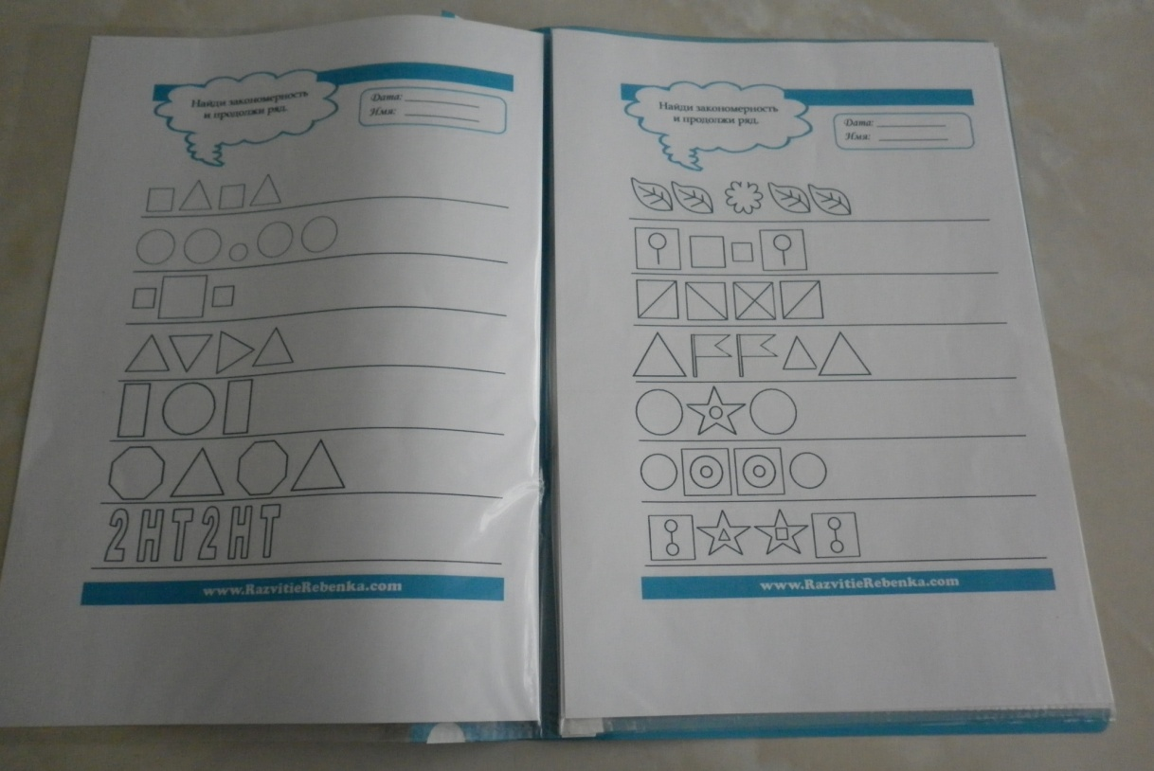
Геометрические бусы
Продолжи ряд

Slide 14
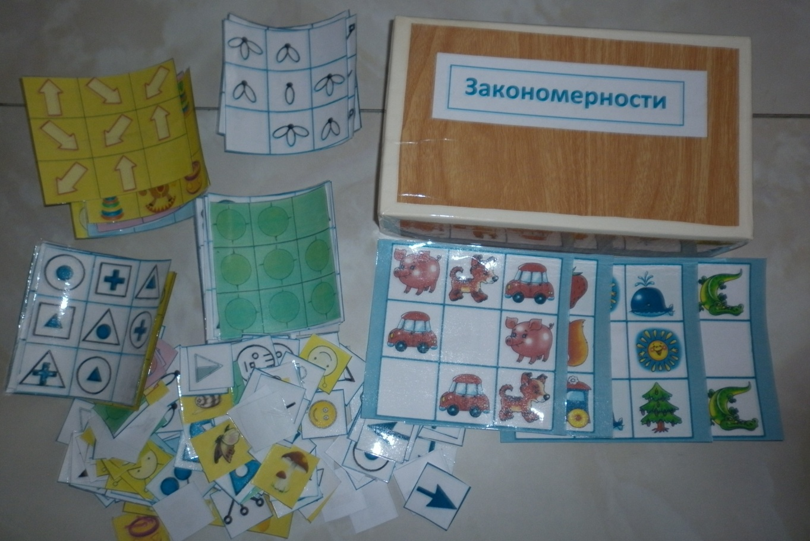
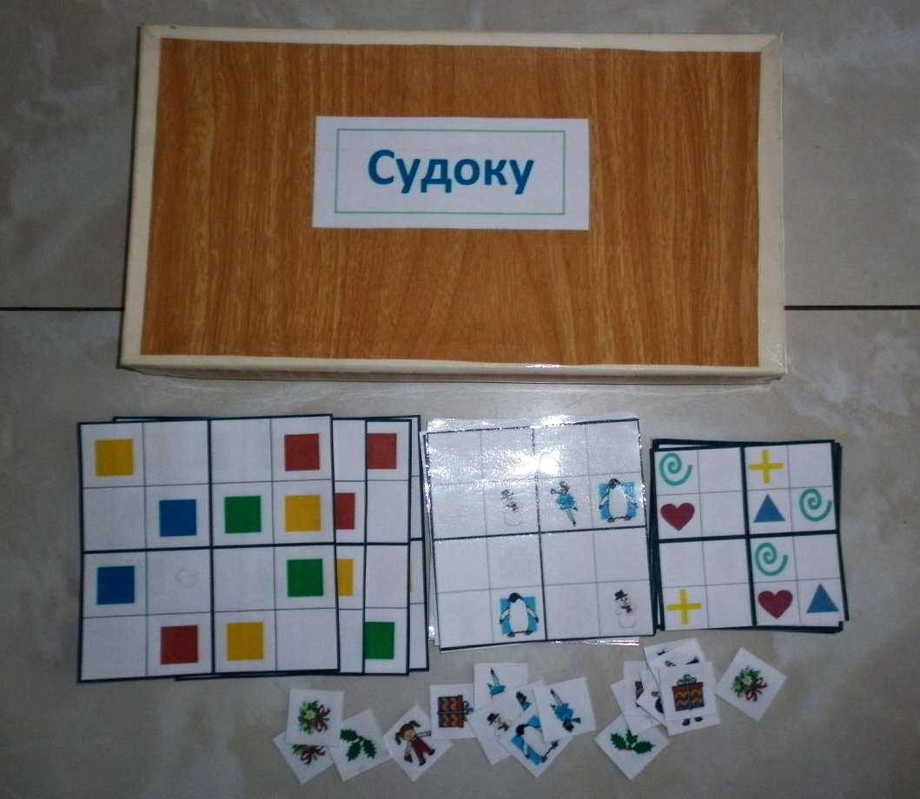
Закономерности
Судоку

Slide 15
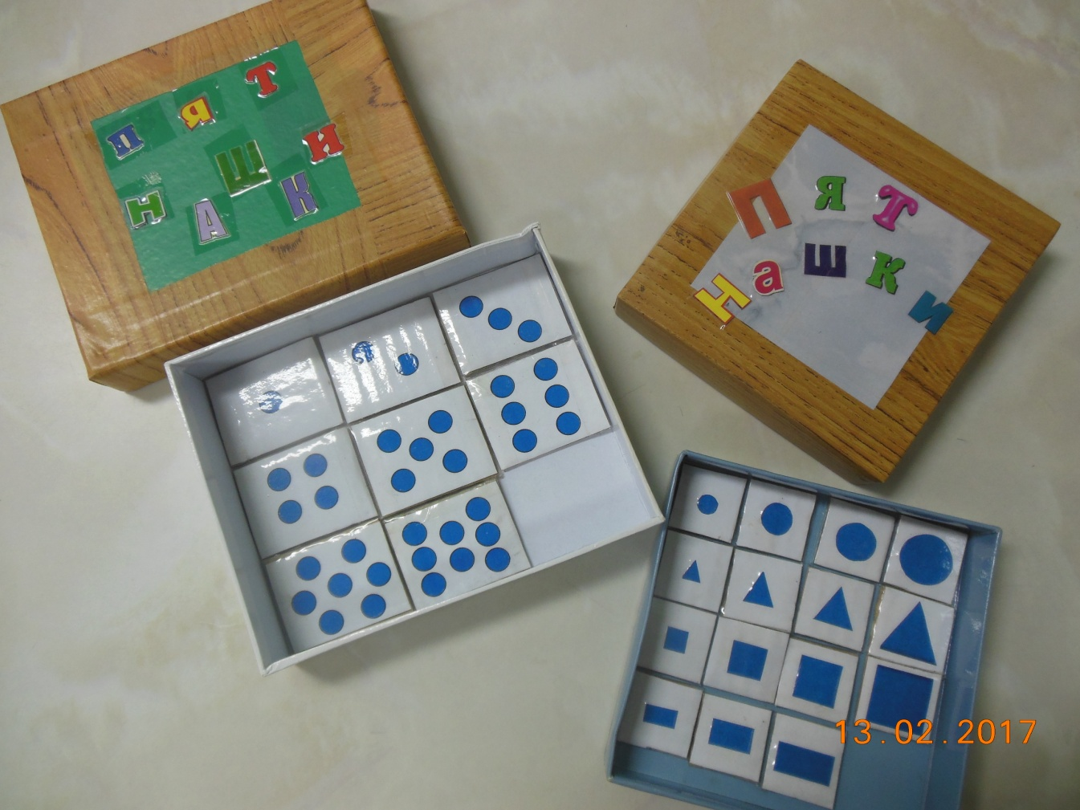
Пятнашки

Slide 16
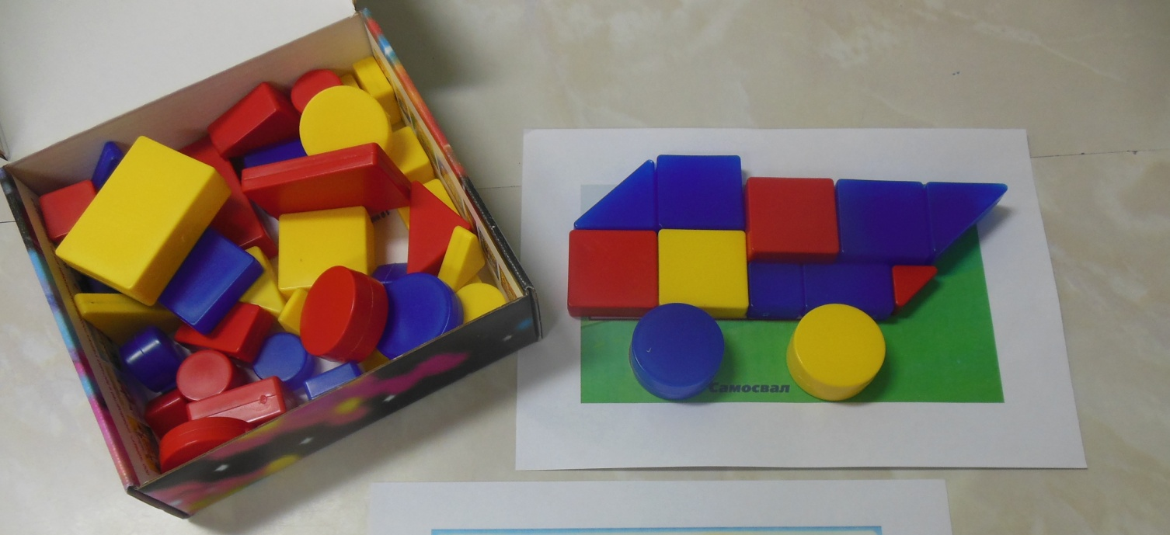
Игры с логическими блоками Дьенеша

Slide 17
«Раздели фигуры»
«Домино»
«Второй ряд»

Slide 18
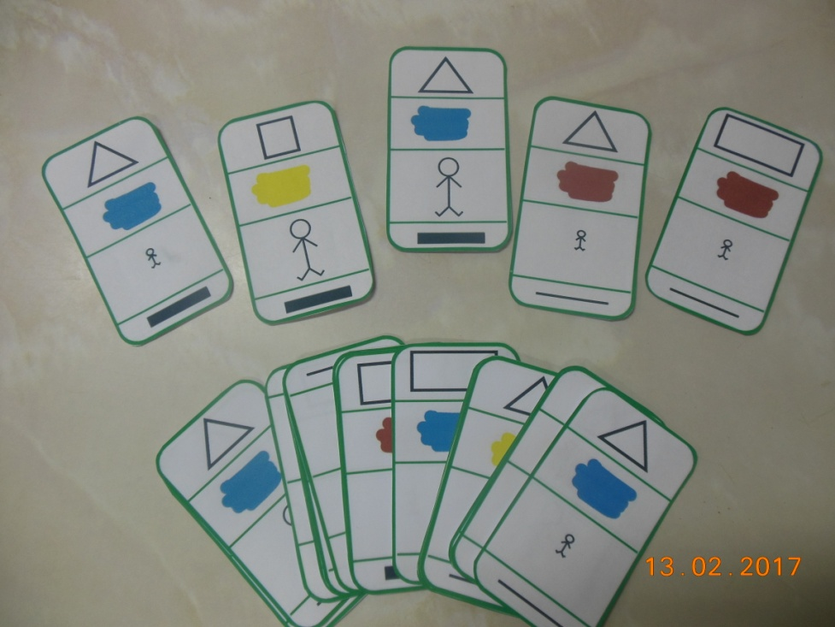
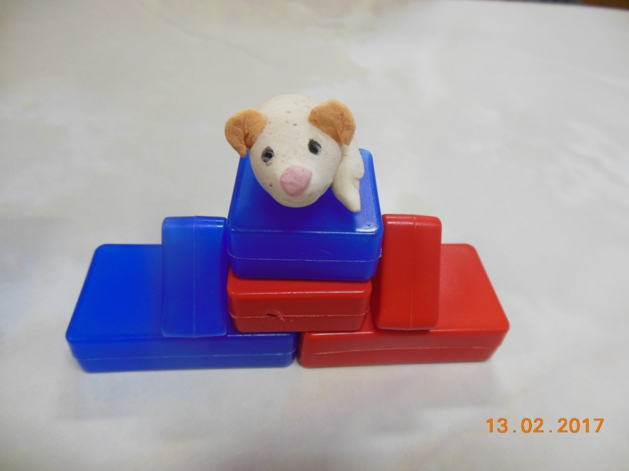
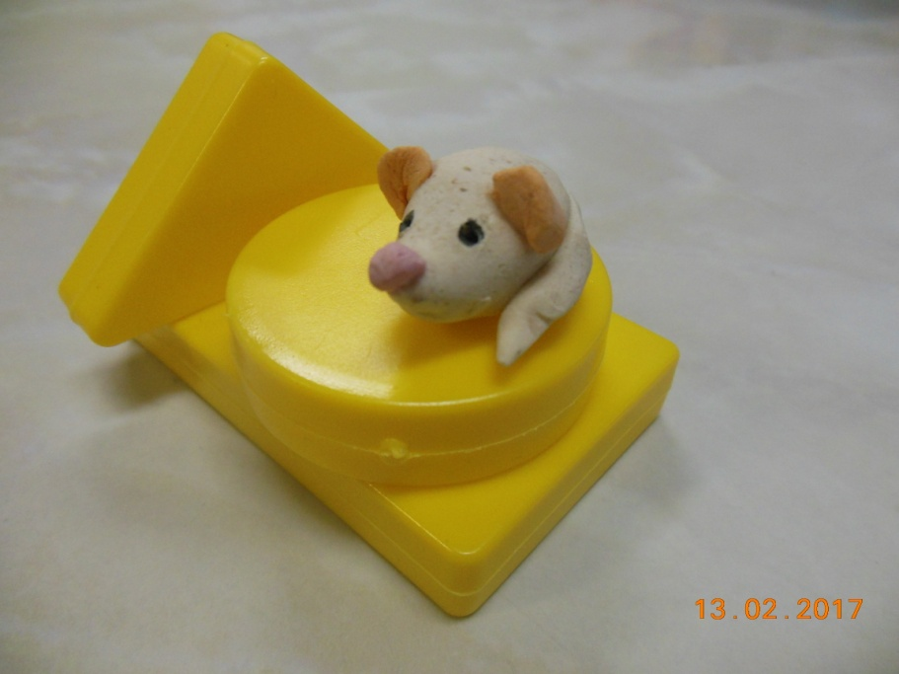
Карточки со свойствами блоков
Игра «Мышки-норушки»

Slide 19
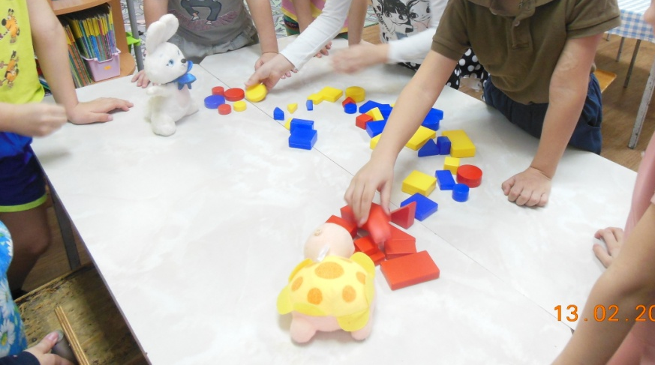
Игра «Раздели фигуры»
Игра «Заселим домики»

Slide 20
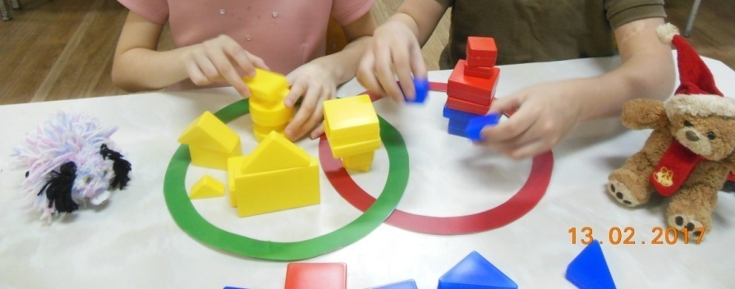
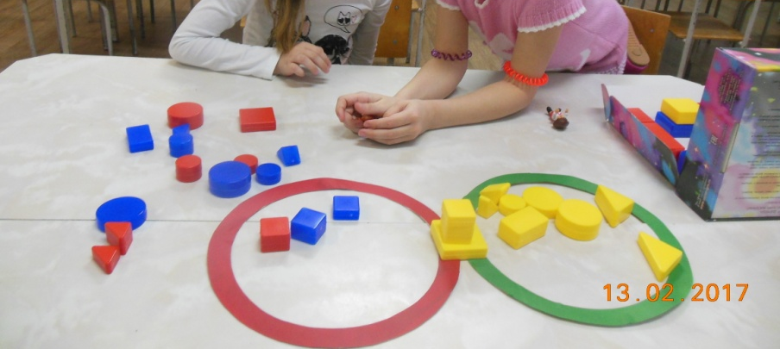
Игры с обручами

Slide 21
Шашки

Slide 22
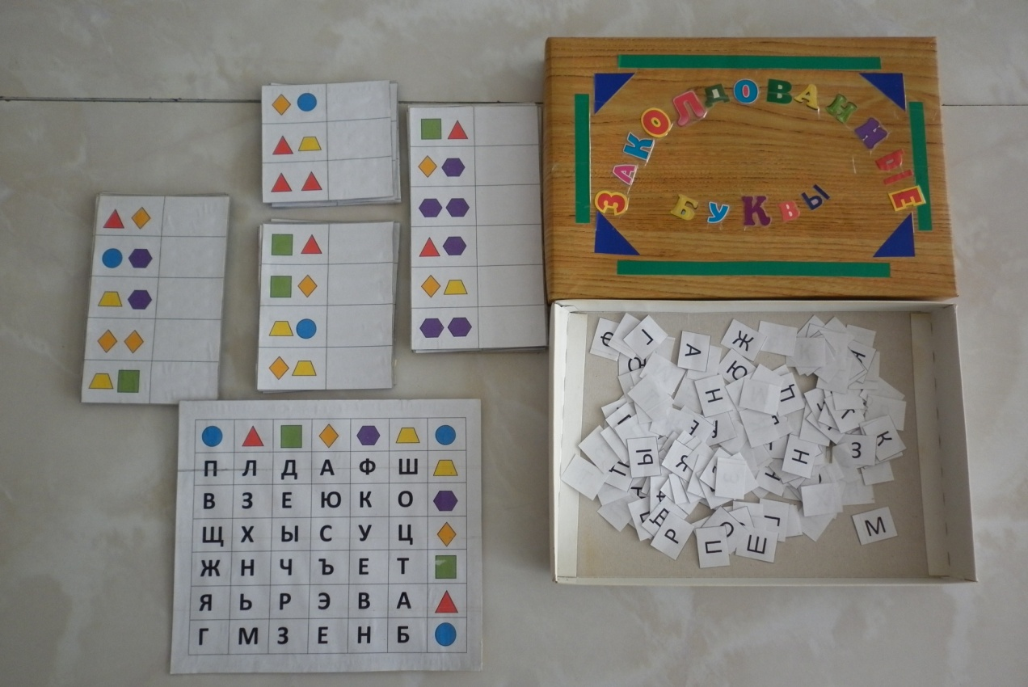
Игра «Заколдованные буквы»

Slide 23
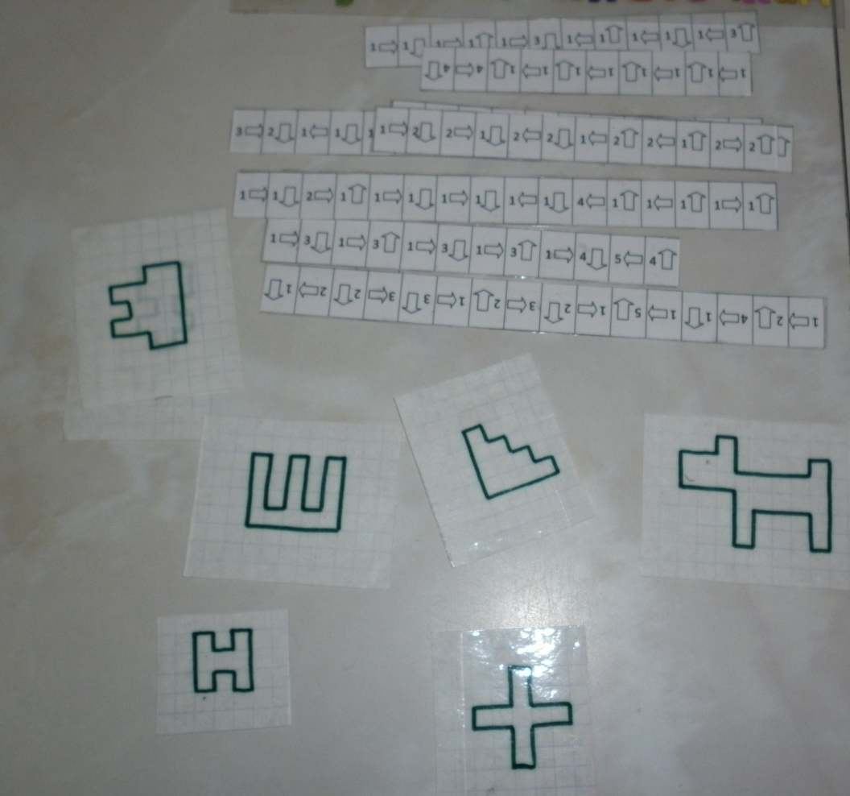
«Графические диктанты»:

Slide 24
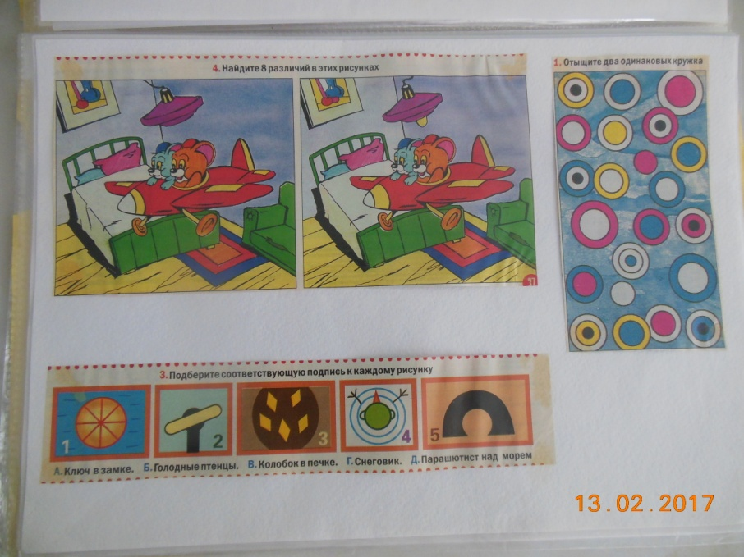
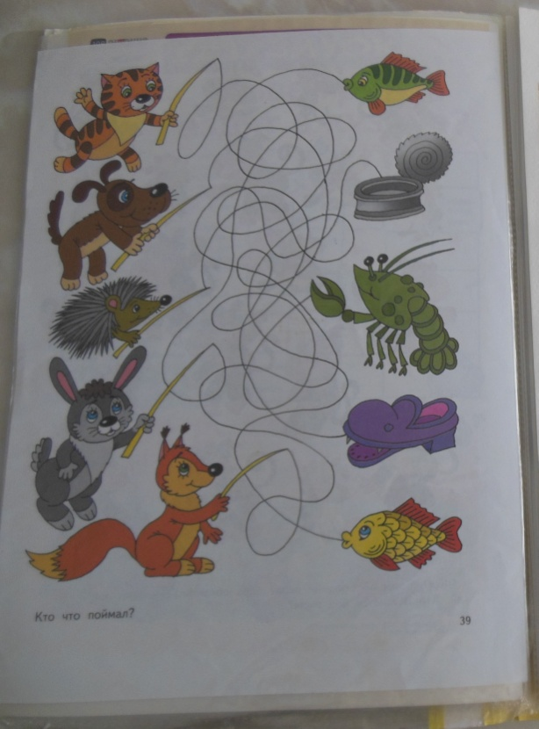
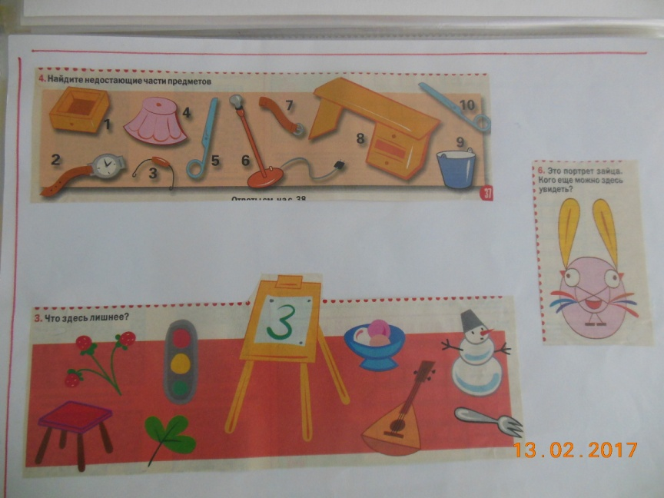
«Путаницы»,
«Найди отличия»,
«Что лишнее»,
«Найди два одинаковых рисунка»,
«Найди недостающие части предметов»

Slide 25
Спасибо за внимание!
Желаю Вам творческих успехов!

